Slide 1
coding pirates hillerød
3. aften - Grundlæggende Web Development (om JavaScript) af Jonas Bak Phillipson

Slide 2
JavaScript

Slide 3
Agenda
Agenda for 3. aften er:
Recap fra 2. aften
Hvad skal vi nu? Programmere interaktivitet til vores hjemmeside .. 🤯
Om JavaScript
Tilføj nyt “li” element med tekst fra “input” til “ol”
Opgave: Tilføj nyt “li” element med tekst fra “input” til “ol”

Slide 4
Recap af 2. aften
(01-example)

Slide 5
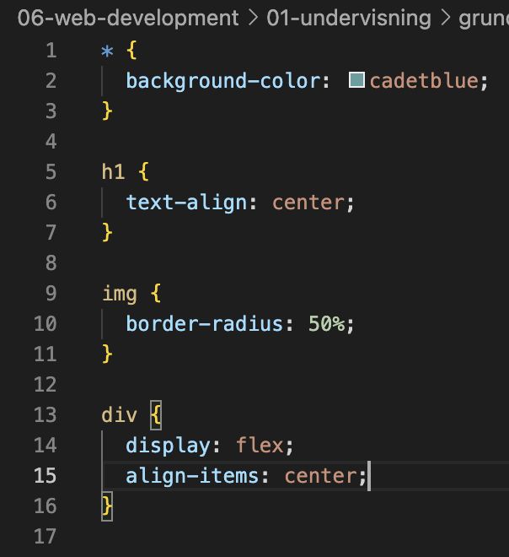
Recap af 2. aften
På 1. aften lærte vi om CSS, og helt generelt om:
Selectors
Properties
Values

Slide 6
Hvad skal vi nu?
tilføje kode til vores hjemmeside!

Slide 7
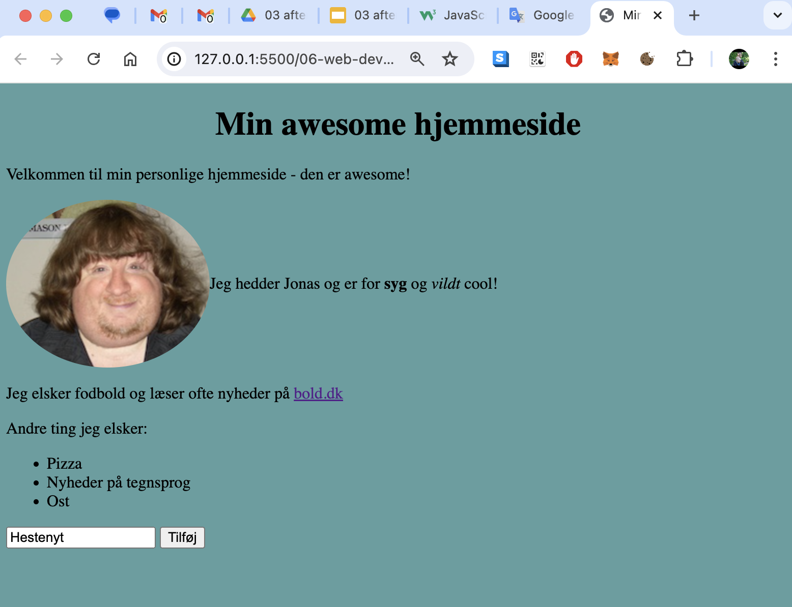
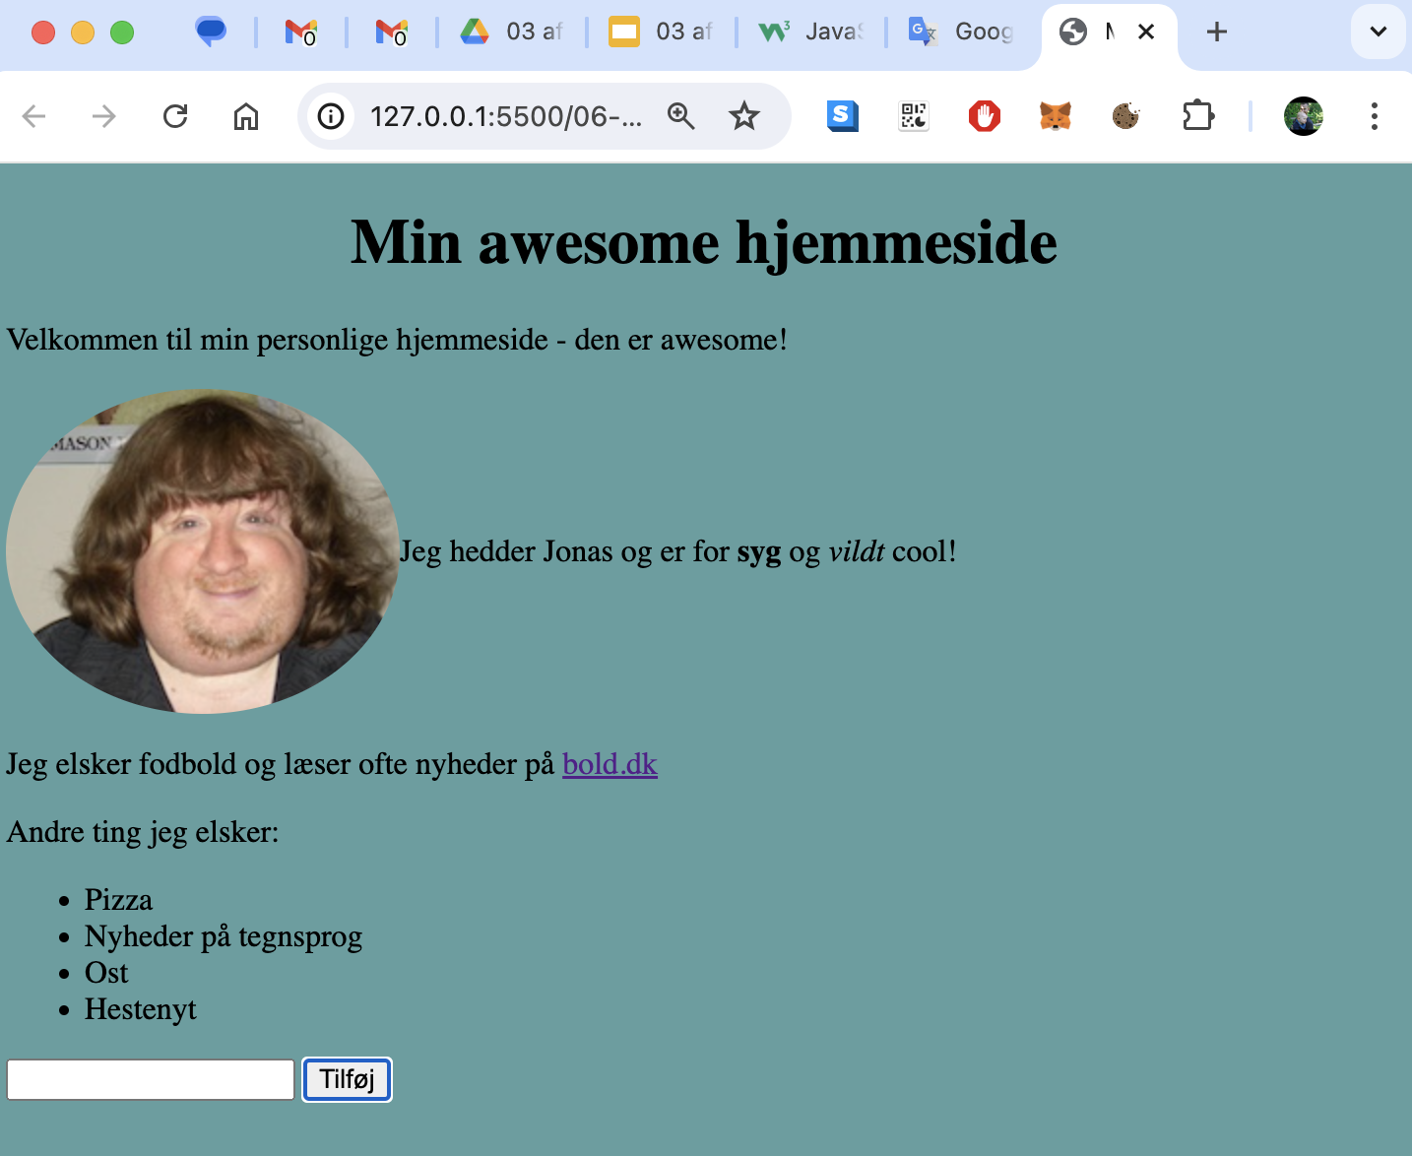
Hvad skal vi nu? Tilføje kode til hjemmesiden
Under denne aften vil vi tilføje kode til vores awesome hjemmeside, således at vi kan tilføje listeelementer (<li>) til listen over ting vi kan lide:
Når iman ndtaster noget og trykker på “Tilføj”, så tilføjes det vores liste

Slide 8
Om Javascript

Slide 9
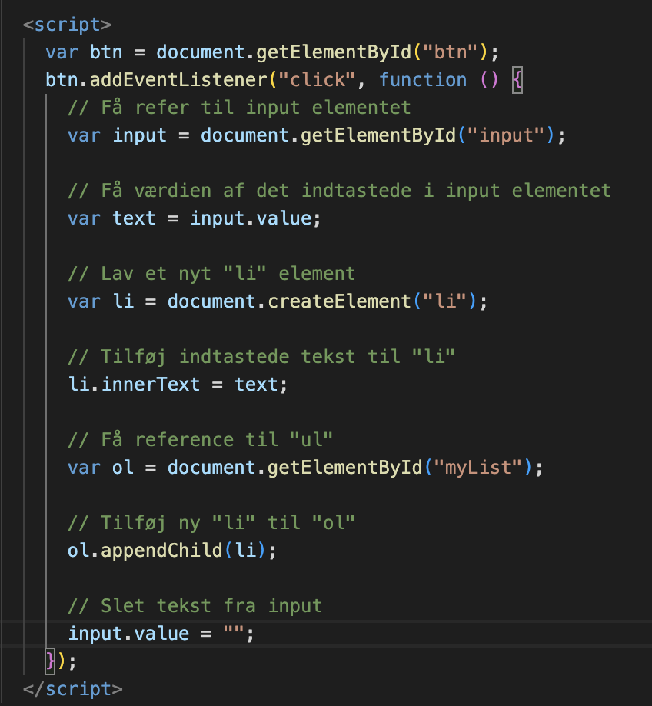
om JavaScript
Nu skal vi lære om JavaScript (verdens mest populære programmeringssprog), og med JavaScript kan vi bl.a.:
ændre HTML indhold
ændre HTML elementers attributter
ændre styling af elementer
skjule eller vise HTML elementer
og meget, meget mere ..

Slide 10
hvordan tilføjer vi javascript?
(02-example)

Slide 11
Hvordan man tilføjer Javascript
Der findes 2 måder man kan at tilføje JavaScript til en hjemmeside:
Sted | Forklaring
I HTML’en | Imellem et “script” element
Ekstern fil | Koden lægges her i en “.js” fil
NB! I det følgende vil vi kun skrive JavaScript kode i et “script” element

Slide 12
Tilføj “li” element med kode

Slide 13
Tilføj “li” element med kode
På nuværende tidspunkt er der i din HTML blevet tilføjet et “input” og et “button” element, og måden vi her vil tilføje JavaScript kode vil overordnet set følge disse steps:
Tilføje et “script” element inden slutningen af vores “body” element i HTML’en
Skrive JavaScript kode mellem vores “<script>” og “</script>” tags
Her vil vi med kode kunne tilføje flere “li” elementer over ting vi kan lide, når vi indtaster det i “input” elementer, og derefter trykker på knappen “Tilføj”

Slide 14
Tilføj “Script” element
(03-example)

Slide 15
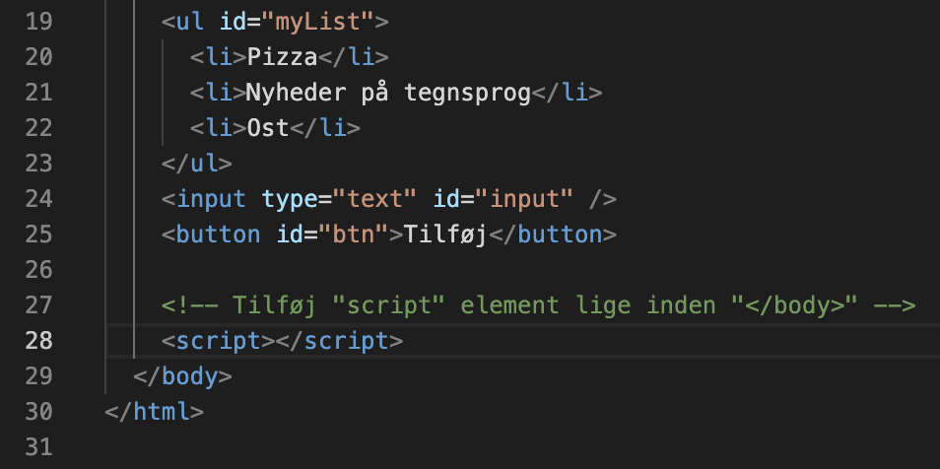
Tilføj “script” element
For at tilføje JavaScript er det først vi blot skal gøre følgende:
Tilføje et “script” element i HTML’en lige inden tagget “</body>”

Slide 16
Få reference til “button” elementet
(04-example)

Slide 17
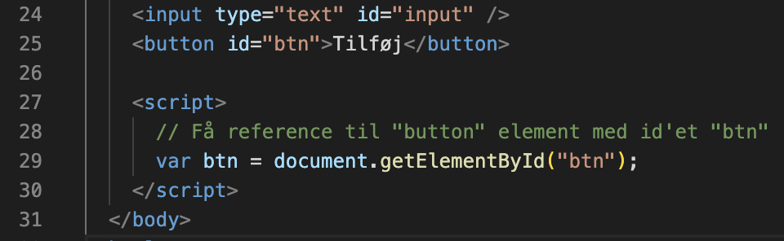
Få reference til “button” elementet
Nu vi har lavet et “script”, så er det mellem de to tags “<script>” og “</script” at vi vil skrive vores kode.
Og her vil det første kode være at få en reference til vores “button” element med kodelinjen:
document.getElementById(“btn”) Hvordan ses bedst af koden

Slide 18
Tilføj “event listener”
(05-example)

Slide 19
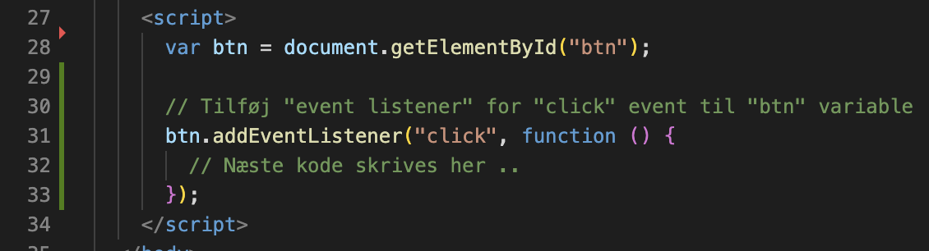
Tilføj “event listener” til “btn” variabel
Det næste vi skal gøre er at tilføje en “event listener” til vores “btn” variabel.
Hvordan man gør det, ses bedst af billedet her til højre

Slide 20
Få værdi af “input” element
(06-example)

Slide 21
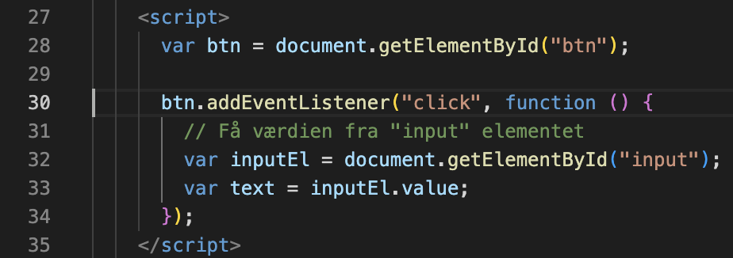
Få værdi af “input” element
Når nogen nu klikker på vores “Tilføj” knap, så vil koden i vores “event listener” eksekveres.
For at kunne tilføje flere “li” elementer skal vi således udtrække værdien af vores “input”.
Hvordan det gøres ses bedst af koden her til højre

Slide 22
Skab nyt “li” element med teksten fra “input”
(07-example)

Slide 23
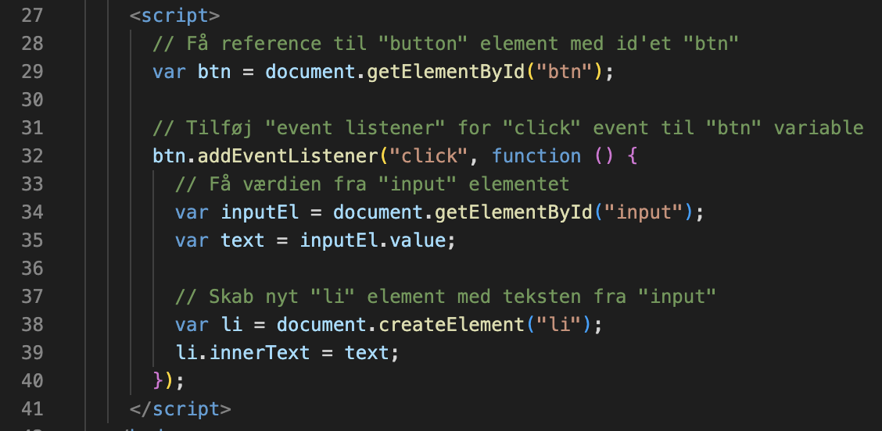
Skab nyt “li” element med tekst fra “input”
Nu vi med kode har udtrukket teksten fra vores “input” element, så vil vi først skabe et nyt “li” element med teksten fra vores input.
Det gøres som vist i koden til højre

Slide 24
Tilføj ny “li” til “ol” element
(08-example)

Slide 25
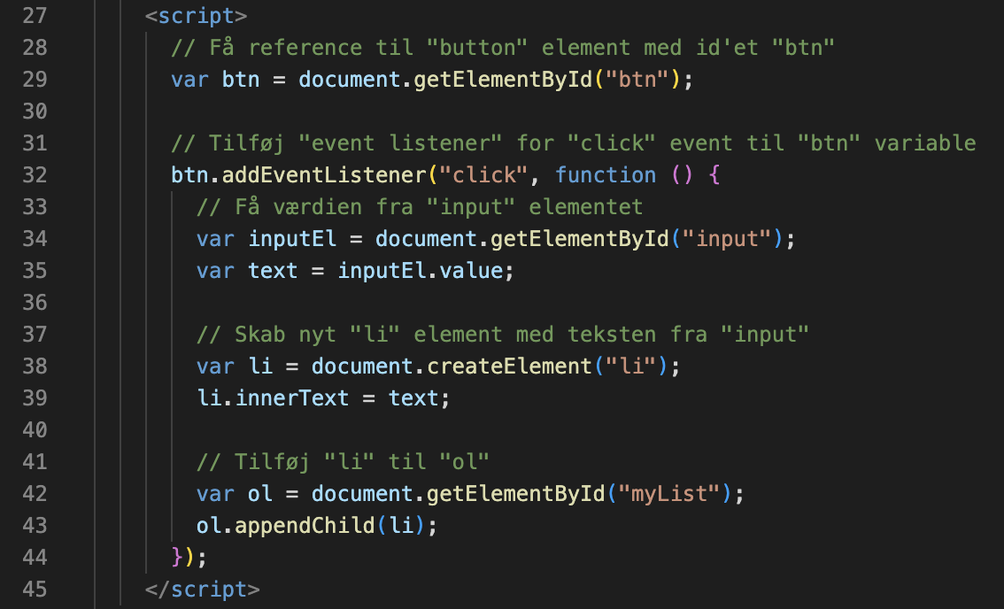
Skab nyt “li” element med tekst fra “input”
Var har nu vores nye “li” element med teksten fra vores “input”, og vi vil derfor tilføje det nye “li” element til vores “ol” element
Det gøres som vist i koden til højre

Slide 26
Ryd “input” & sæt fokus på det
(09-example)

Slide 27
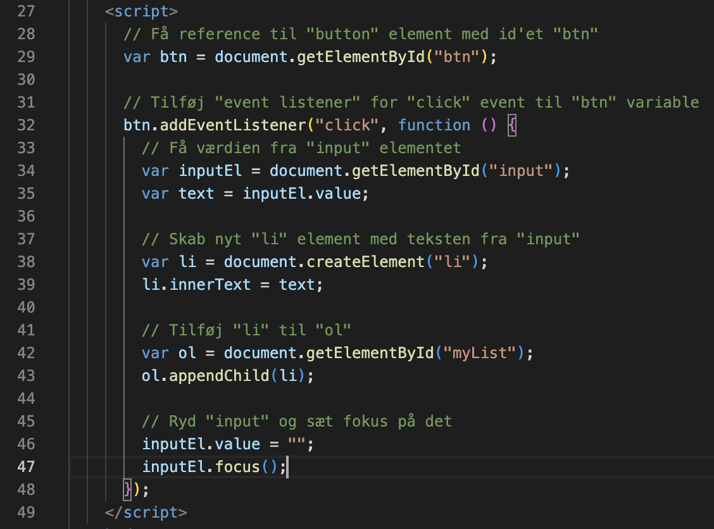
Skab nyt “li” element med tekst fra “input”
Når nogen trykker på “Tilføj” knappen, så er det sidste vi vil gøre at rydde teksten fra vores “input” - således at man kan skrive noget nyt - og samtidig sætte fokus på “input” elementet igen.
Det gøres som vist i koden til højre

Slide 28
Tilfør Javascript for at tilføje flere “li” elementer
(01-exercise)

Slide 29
Tak for i aften!

